Slide 1
Устройство устранения протечек воды
Презентация бизнес проекта

Slide 2

Команда проекта
Тиунов Илья Максимович
Роль: Лидер
Навыки: умение проектировать электрические
устройства, создавать чертежи и схемы
Образование: компьютерные системы и комплексы

Slide 3
Проблема
Практически каждое помещение оснащено трубопроводом, а это означает риски протечки воды. Так как подобное практически невозможно предугадать – используются специализированные системы для устранения и/или оповещения аварии. В целом такие устройства можно разделить на два типа:
Дорогие, автоматизированные системы, способные отключать воду автоматически;
Дешевые, но мало функциональные оповещатели, которые не способны сами устранить протечку;
На рынке не хватает такого устройства, которое могло бы исполнять основную функцию по устранению протечки воды и дешево стоить.

Slide 4
Цель проекта по SMART
S | Задача | Начать продажи устройства в интернет магазинах
M | Измеримость | 40 штук в месяц по цене 2500 рублей
A | Достижимость | Требуется спроектировать, собрать и протестировать устройство
R | Актуальность | Подобные устройства пользуются популярностью и имеют продажи ~60 штук в месяц
T | Временные рамки | Месяц на все работы
Цель проекта: С 1 февраля 2024 г. продавать по 40 устройств в месяц

Slide 5
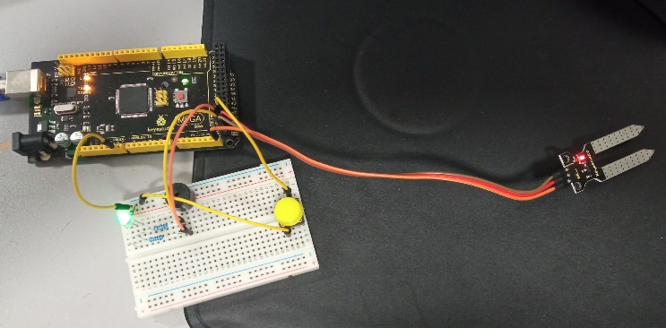
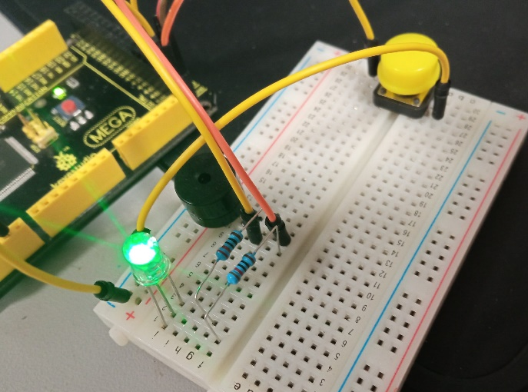
ЧТО ЕСТЬ СЕЙЧАС
На данный момент спроектирован ранний прототип устройства, он выполняет основные функции, но его элементная база отличается от конечного продукта:
Напряжение подается от аккумулятора с заданными характеристиками, но другим форм фактором.
Отсутствует электромагнитный клапан, вместо него, для наглядности, используется пищалка.
Размер устройства больше задуманного.
Длина проводов, соединяющих части устройства, значительно меньше задуманного.

Slide 6
Роль проекта в обеспечении
технологического суверенитета страны
Роль | Оценка
Инновационность | Нет
Рынок НТИ | Хоумнет
Сквозные технологии | Технологии беспроводной связи

Slide 7

Портрет потребителя
Предполагается, что устройство будет покупаться людьми которым хочется обезопасить себя от неожиданных протечек трубопровода, но не хочется тратить много денег.
Портрет потребителя: мужчина или женщина от 18 лет, имеет средние доходы, заказывает товары через интернет магазин, имеет возможность установки устройства своими силами или с помощью мастера, проживает в собственном доме или квартире и опасается возможности протечки воды.
Данное устройство будет использоваться в бытовых условиях (в квартире, в частном доме), то есть в условиях не требующих качественного контроля над системой трубопровода и/или экстремальных условиях.
Количество продаж подобных устройств за месяц составляет примерно от 50 до 70 шт.

Slide 8
Потенциальный объем рынка
PAM (Potential Available Market) – Потенциальный объем рынка рассчитан на Российскую Федерацию, продаваемый продукт рассчитан на широкую целевую аудиторию и использование его в частных домах, квартирах и офисах, то есть в тех помещениях, где имеется водопровод и шанс его протечки.
TAM (Total Addressable Market) – Потенциальным потребителем данного устройства могут стать: мужчина или женщина от 18 лет, проживает в гороле, имеет возможность установки устройства своими силами или с помощью мастера, проживает в собственном доме, квартире или имеет другие помещения в которых он/она опасается возможности протечки воды.
Примерное количество потенциальных покупателей ~ 48 283 708 чел.
SAM (Serviceable Available Market) – Устройства конкурентов продаются в:
Интернет магазины: маркетплейсы, сайты производителей с возможностью покупки и доставки, специализированные сайты(например сантехнические товары). Объем таких продаж составляет 2000-2500 шт. в месяц;
Реальные магазины: специализированные сантехнические магазины, магазины бытовой техники или техники для дома
SOM (Serviceable & Obtainable Market) – Продажи разрабатываемого устройства будут проходить на маркетплейсах, через них легче всего начать продажи, а за счет низкой цены продукт будет находиться в топе по соотношению «цена: от меньшей к большей». На основе продаж конкурентов ожидается ~40 устройств в месяц
РАМ
Потенциал
ТАМ
Перспектива
SAM
Стратегия и конкуренты
SOM
Тактика

Slide 9
Бизнес-модель
Ключевые партнёры | Ключевые виды деятельности | Ценностные предложения |  | Взаимоотношения с клиентами | Потребительские сегменты
 | Ключевые ресурсы |  |  | Каналы сбыта
Структура издержек Расходы на создание 1 единицы продукта Инструменты Хранение товара на складах мартекплейса % комиссии от продаж которые отходят маркетплейсу Налоги, 6% от дохода |  |  | Потоки поступления доходов
Поставщики: печатных плат
Радиокомпонентов
клапанов
Предоставление устройства, оберегающего от протечек трубопровода
Автоматизм работы устройства
Низкая цена
Прост в эксплуатации
Легко менять зону в которой идёт контроль за протечками
Функциональные кнопки и индикация
Самообслуживание
Массовый рынок, женщины и мужчины имеющие риск протечки трубопровода в помещениях, которыми они владеют или за которые они ответственны
Радиоэлементы
Печатные платы
Электромагнитный клапан
Инструмент
Конифоль и олово
Программное обеспечение
Прямые: продажи через маркетплейсы
Разовые сделки
Продажа продукта

Slide 10
Процесс производства товара
Датчик
Перед непосредственной сборкой устройства потребуется: схема электрическая принципиальная, структурная схема и макет печатной платы.
Заказывать через специальных поставщиков: печатную плату со всеми элементами основного блока устройства и корпус устройства.
Заказывать через интернет магазин: датчик, провода, питающие элементы и электромагнитный клапан.
После получения всех элементов, их нужно будет собрать и протестировать. Для сборки потребуется : паяльник, канифоль, олово и мультиметр.
Основной блок
Электромагнитный клапан

Slide 11
Организационный план
ИП «Тиунов Илья Максимович».
Для реализации проекта выбран ИП:
простое ведение дел без бухучета;
свободное распоряжение выручкой;
ИП может работать один без сотрудников;
ИП легко и дешево открыть.
В качестве системы налогообложения подойдет УСН – 6% от дохода, потому что предприниматели платят единый налог и сдают одну общую декларацию.

Slide 12
Маркетинговый план
Описание продукта
Система защиты от протечек. Отличительной особенностью устройства будет его простота и дешевизна.
Оно будет поделено на 3 взаимосвязанных устройства:
Первая часть устройства – основной блок, обрабатывающий сигнал от второй части устройства и подающий сигнал на 3 часть устройства. На нем будут расположены функциональные кнопки и питающие элементы
Вторая часть устройства – датчик, будет находится непосредственно в месте возможной протечки и в случае её обнаружения подавать сигнал второму устройству.
Третья часть устройства - электромагнитный клапан, устанавливается в трубе в радиусе длины провода от первого устройства. Оно будет принимать сигнал и в случае обнаружения протечки первым устройством, оно подаст сигнал на второе устройство и перекроет ход воды.»
Цена
2500 рублей
Продвижение
Чаще всего покупатели фильтруют товары по возрастанию цены, предполагается что цена на товар будет одной из самых маленький по сравнению с конкурентами.
Место продажи
OZON WILDBERRIES AliExpress

Slide 13
План реализации проекта
Задача | Действие | Ресурсы
Рассчитать электрические элементы для реализации логики устройства | Проектирование схемы электрической принципиальной | Компьютер, интернет, КОМПАС 3D
Расчет цены для создания печатной платы и электрических элементов | Создание чертежа печатной платы | Компьютер, интернет, Sprint Layout
Проверка работоспособности | Создание прототипа и проведение тестов | Компьютер, интернет, мультиметр, паяльник

Slide 14
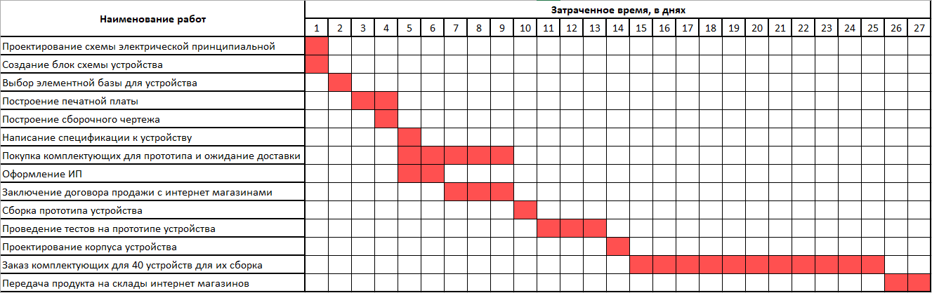
План работ

Slide 15
Финансовый план
РАЗОВЫЕ РАСХОДЫ
Наименование | Цена, руб.
Открытие ИП | 800
Паяльник | 733
Мультиметр | 361
Припой 60 г | 274
Конифоль 20 г | 102
Прототипы устройства | 1000
Итого | 3 268
Комиссия интернет магазина в количестве 15% от стоимости 1шт. товара (375 р) учтена в доходах
№ | Наименование | 0 | 1 | 2 | 3 | 4 | 5 | 6 | 7 | 8 | 9 | 10 | 11 | 12 | Итого
1. | Доходы | 0,0 ₽ | 85 000,0 ₽ | 85 000,0 ₽ | 85 000,0 ₽ | 85 000,0 ₽ | 85 000,0 ₽ | 85 000,0 ₽ | 85 000,0 ₽ | 85 000,0 ₽ | 85 000,0 ₽ | 85 000,0 ₽ | 85 000,0 ₽ | 85 000,0 ₽ | 1 020 000,0 ₽
2. | Расходы | 69 121,9 ₽ | 65 853,9 ₽ | 65 853,9 ₽ | 65 853,9 ₽ | 65 853,9 ₽ | 65 853,9 ₽ | 65 853,9 ₽ | 65 853,9 ₽ | 65 853,9 ₽ | 65 853,9 ₽ | 65 853,9 ₽ | 65 853,9 ₽ | 65 853,9 ₽ | 859 368,8 ₽
2.1. | Производство 40 шт продукта | 62 127,6 ₽ | 62 127,6 ₽ | 62 127,6 ₽ | 62 127,6 ₽ | 62 127,6 ₽ | 62 127,6 ₽ | 62 127,6 ₽ | 62 127,6 ₽ | 62 127,6 ₽ | 62 127,6 ₽ | 62 127,6 ₽ | 62 127,6 ₽ | 62 127,6 ₽ | 807 658,8 ₽
2.3. | Хранение товара на складе | 200,0 ₽ | 200,0 ₽ | 200,0 ₽ | 200,0 ₽ | 200,0 ₽ | 200,0 ₽ | 200,0 ₽ | 200,0 ₽ | 200,0 ₽ | 200,0 ₽ | 200,0 ₽ | 200,0 ₽ | 200,0 ₽ | 2 600,0 ₽
2.4. | Финансовый страховой взнос | 3 526,3 ₽ | 3 526,3 ₽ | 3 526,3 ₽ | 3 526,3 ₽ | 3 526,3 ₽ | 3 526,3 ₽ | 3 526,3 ₽ | 3 526,3 ₽ | 3 526,3 ₽ | 3 526,3 ₽ | 3 526,3 ₽ | 3 526,3 ₽ | 3 526,3 ₽ | 45 842,0 ₽
2.5. | Разовые расходы | 3 268,0 ₽ | 0,0 ₽ | 0,0 ₽ | 0,0 ₽ | 0,0 ₽ | 0,0 ₽ | 0,0 ₽ | 0,0 ₽ | 0,0 ₽ | 0,0 ₽ | 0,0 ₽ | 0,0 ₽ | 0,0 ₽ | 3 268,0 ₽
3.1. | Прибыль до налогооблажения | -69 121,9 ₽ | 19 146,1 ₽ | 19 146,1 ₽ | 19 146,1 ₽ | 19 146,1 ₽ | 19 146,1 ₽ | 19 146,1 ₽ | 19 146,1 ₽ | 19 146,1 ₽ | 19 146,1 ₽ | 19 146,1 ₽ | 19 146,1 ₽ | 19 146,1 ₽ | 160 631,2 ₽
3.2. | Налоги | 0 | 5 100,0 ₽ | 5 100,0 ₽ | 5 100,0 ₽ | 5 291,5 ₽ | 5 291,5 ₽ | 5 291,5 ₽ | 5 291,5 ₽ | 5 291,5 ₽ | 5 291,5 ₽ | 5 291,5 ₽ | 5 291,5 ₽ | 5 291,5 ₽ | 62 806,3 ₽
3.3. | Прибыль после налогооблажения | -69 121,9 ₽ | 14 046,1 ₽ | 14 046,1 ₽ | 14 046,1 ₽ | 13 854,6 ₽ | 13 854,6 ₽ | 13 854,6 ₽ | 13 854,6 ₽ | 13 854,6 ₽ | 13 854,6 ₽ | 13 854,6 ₽ | 13 854,6 ₽ | 13 854,6 ₽ | 97 708,1 ₽

Slide 16
Экономика проекта
( Указать показатели за период окупаемости стартовых инвестиций, но нем менее 1 года)
№ | Показатель | Ед.изм. | ИТОГО
1 | Объем продаж | шт. | 520
2 | Доходы от операционной деятельности | руб. | 1 020 000,0
3 | Расходы от операционной деятельности | руб. | 859 368
4 | Прибыль (после налогообложения) | руб. | 97 708,1
5 | Точка безубыточности | шт. | 4 месяц
6 | Точка безубыточности | руб. | 13 854
7 | Срок окупаемости |  | 4 месяца
8 | Стартовые инвестиции | руб. | 69 121
9 | Рентабельность стартовых инвестиций | % | 141 %
10 | Рентабельность затрат | % | 5.2 %

Slide 17
Финансовые результаты
График окупаемости
Точка безубыточности наступит на 4 месяце продаж.
Прибыль за первый год составит 97 708 рублей.

Slide 18

Контакты
ВКонтакте: legushka3
Почта: zzzzz_00@inbox.ru

